Slide 1
Hormonotherapie
Anti-Age
THS de la menopause, testosterone, DHEA, melatonine — bilan, prescriptions et suivi en pratique clinique
docentra.fr — Formation continue

Slide 2
Programme de la formation
✓ 1. Le déclin hormonal et ses conséquences cliniques
✓ 2. THS de la ménopause
✓ 3. Testostérone et andropause
✓ 4. DHEA, mélatonine et autres hormones
✓ 5. Le bilan anti-âge et l'approche intégrative
docentra.fr — Contenu à visée pédagogique, ne remplace pas une formation pratique

Slide 3
SECTION 01
Le déclin hormonal et ses conséquences cliniques

Slide 4
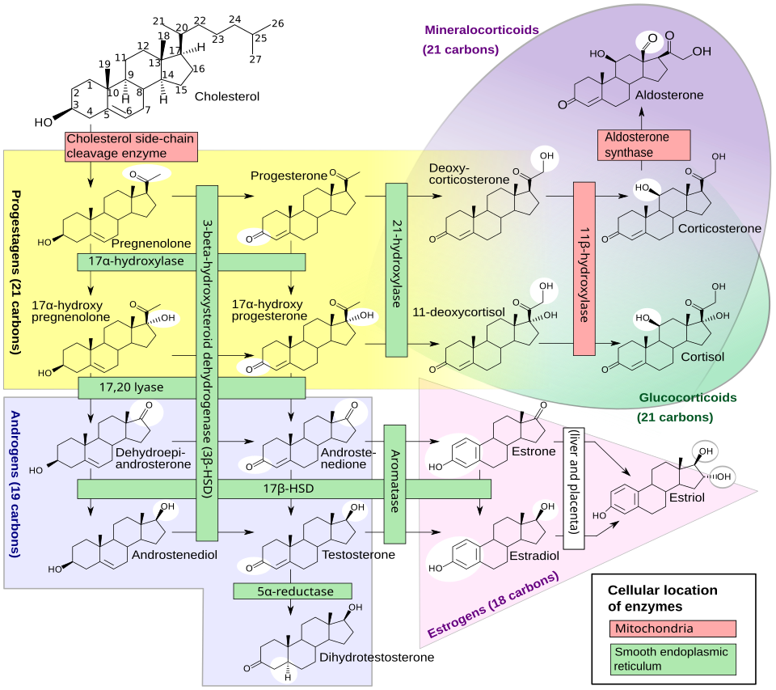
Chronologie du déclin hormonal
• GH : déclin de 14 %/décennie dès 30 ans (somatopause)
• DHEA : chute de 2 %/an dès 25 ans — le déclin le plus précoce et le plus marqué (-80 % à 75 ans)
• Testostérone : -1 à 2 %/an dès 30 ans (andropause progressive). 30 % des hommes > 60 ans sont hypogonadiques
• Œstrogènes : chute brutale à la ménopause (45-55 ans) — le déclin le plus symptomatique
• Mélatonine : -10-15 %/décennie. Thyroïde : hypothyroïdie subclinique croissante > 60 ans
Voies de steroidogenese — chronologie du declin hormonal par axe

Slide 5
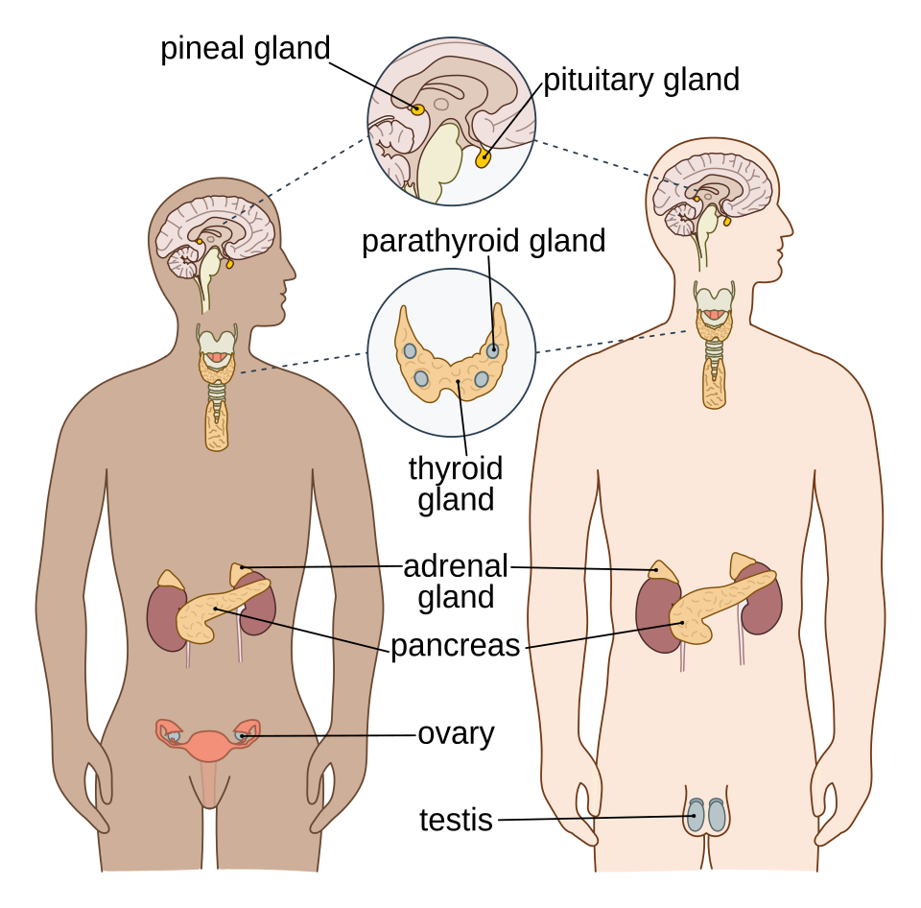
Conséquences cliniques : ce que voient les patients
• Composition corporelle : sarcopénie, ostéopénie, augmentation de la graisse viscérale
• Peau et phanères : amincissement cutané, sécheresse, rides, chute de cheveux, ongles cassants
• Énergie et cognition : fatigue, brouillard mental, troubles de la mémoire, baisse de motivation
• Sexualité : baisse de libido (les deux sexes), dysfonction érectile, sécheresse vaginale
• Humeur : irritabilité, anxiété, troubles du sommeil, dépression — souvent banalisés ou attribués à l'âge
Systeme endocrinien — les consequences cliniques touchent tous les organes

Slide 6
SECTION 02
THS de la ménopause

Slide 7
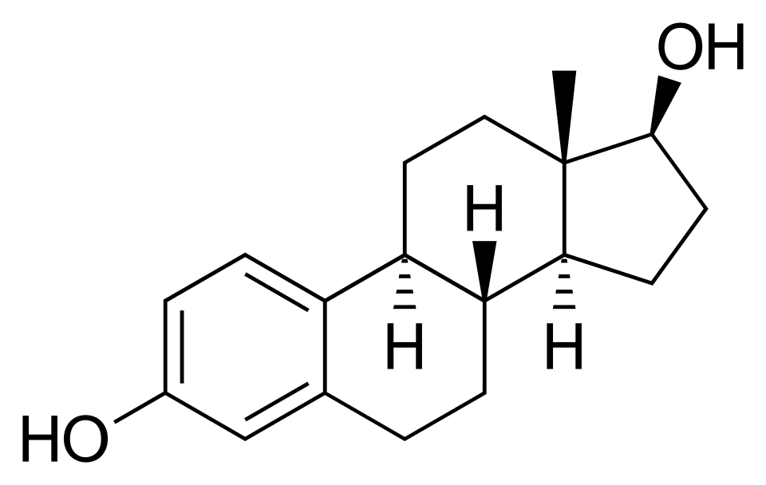
Le THS moderne : données actualisées
• Composants : œstradiol 17-β (identique à l'hormone humaine) + progestérone micronisée (Utrogestan)
• Voies d'administration : transdermique (patch, gel) PRÉFÉRÉ à la voie orale (pas de premier passage hépatique, pas de thrombose)
• La fenêtre d'opportunité : débuté < 60 ans ou < 10 ans post-ménopause → réduction CV de 30-40 %
• Étude WHI revisitée : le sur-risque de cancer du sein est attribuable à la MPA (synthétique), PAS à la progestérone naturelle
• Étude E3N (française, 100 000 femmes) : œstradiol + progestérone → pas d'augmentation du risque de cancer du sein
Molecule d'estradiol 17-beta — hormone bioidentique du THS moderne
⚠ Le THS est le traitement le plus efficace des symptômes de la ménopause. Il est sous-prescrit en France (6 % des femmes) par crainte infondée issue de l'étude WHI mal interprétée.

Slide 8
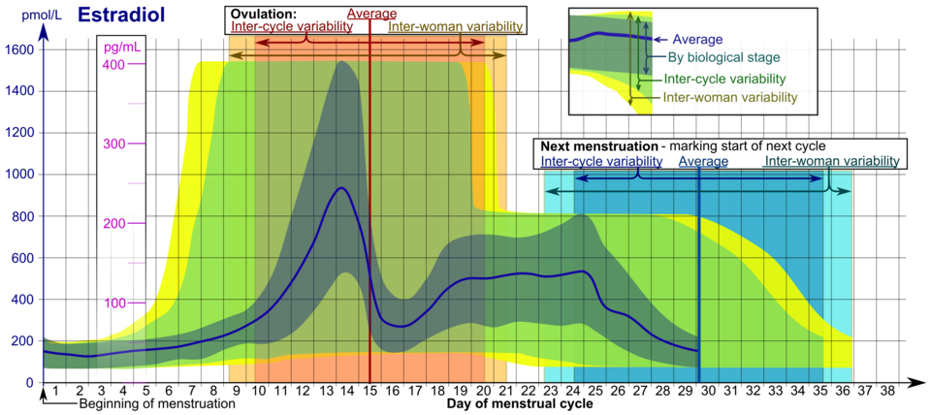
Prescriptions pratiques et suivi
• Œstradiol transdermique : gel (Oestrogel) 1-2 doses/jour ou patch (Estrapatch, Vivelledot) 25-100 µg/j
• Progestérone micronisée : Utrogestan 200 mg/soir, 12-14 jours/mois (schéma séquentiel) ou en continu
• Alternative : dispositif intra-utérin au lévonorgestrel (Mirena) + œstradiol transdermique
• Suivi : mammographie annuelle, examen gynécologique, dosage E2 + FSH si ajustement de dose
• Durée : tant que les bénéfices > risques — réévaluation annuelle. Pas de durée maximale arbitraire
Cycle ovarien et taux d'estradiol — prescriptions pratiques et voies d'administration

Slide 9
SECTION 03
Testostérone et andropause

Slide 10
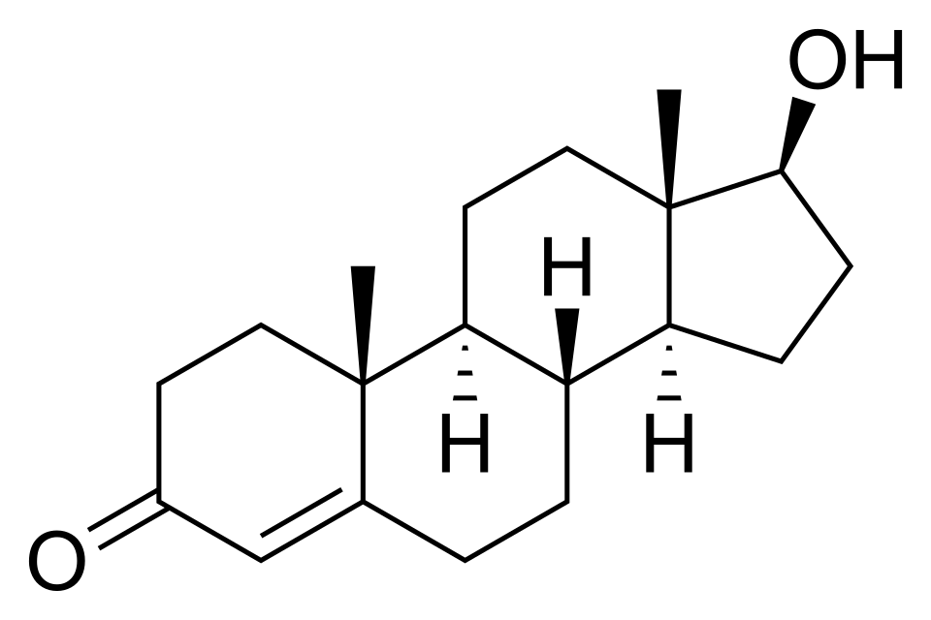
Diagnostic et indications de la substitution
• Critères diagnostiques : testostérone totale < 3 ng/mL (10,4 nmol/L) + symptômes cliniques
• Dosage le matin (pic circadien). Confirmer sur 2 prélèvements. Doser aussi : testostérone libre, SHBG, LH, FSH
• Questionnaire ADAM (Androgen Deficiency in Aging Males) : outil de screening (sensibilité 88 %)
• Diagnostic différentiel : dépression, hypothyroïdie, apnée du sommeil, syndrome métabolique — tous peuvent mimer l'andropause
• L'obésité abaisse la testostérone via l'augmentation de l'aromatase (conversion T → E2) — la perte de poids est le premier traitement
Molecule de testosterone — diagnostic de l'andropause progressive

Slide 11
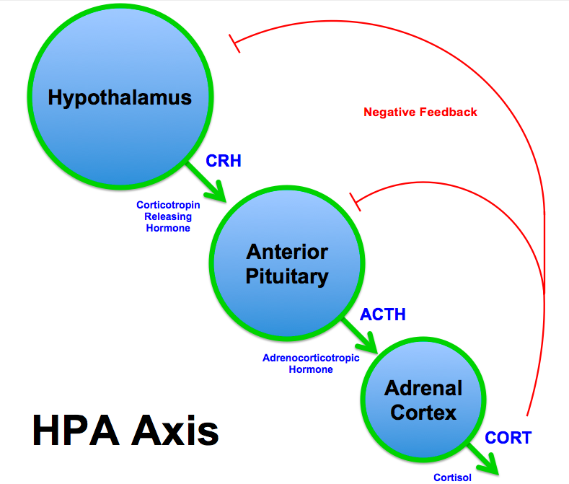
Modalités de substitution et suivi
• Gel transdermique (Androgel 50mg/j) : absorption quotidienne, taux stables. Application épaule/abdomen, éviter contact peau-peau
• Injections IM : Nebido (undécanoate) 1000 mg toutes les 10-14 semaines ou Sustanon 250 mg toutes les 2-3 semaines
• Objectif : testostérone dans la moitié supérieure de la normale (5-8 ng/mL)
• Suivi : hématocrite (risque polyglobulie > 54 %), PSA (cancer prostate), profil lipidique, bilan hépatique
• Étude TRAVERSE (2023, 5 246 hommes) : pas d'augmentation du risque CV chez les hypogonadiques traités
Axe hypothalamo-hypophysaire — regulation de la testosterone et suivi du traitement
⚠ CI absolues : cancer de prostate actif, polyglobulie, insuffisance cardiaque sévère non contrôlée, apnée du sommeil sévère non traitée.

Slide 12
SECTION 04
DHEA, mélatonine et autres hormones

Slide 13
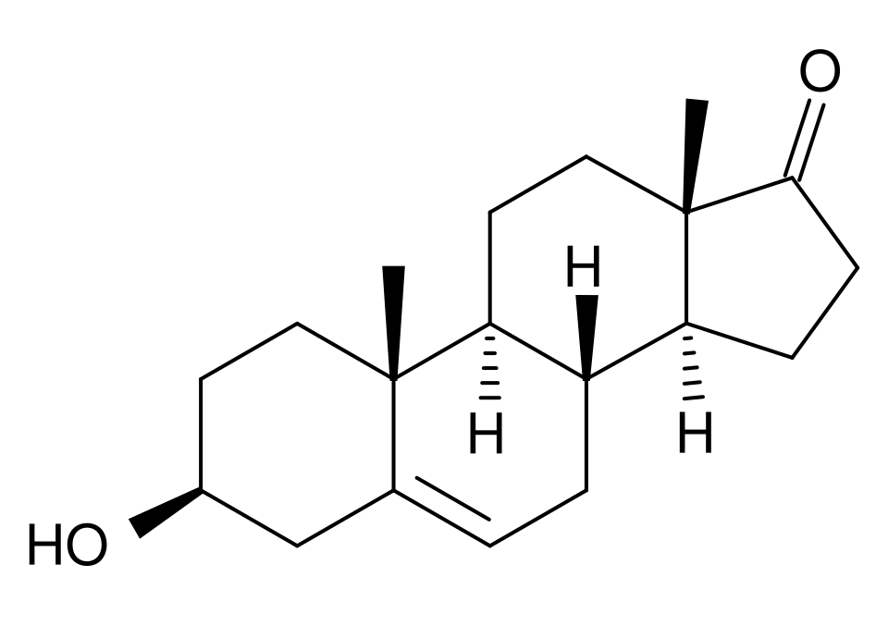
DHEA et prégnénolone
• DHEA 25-50 mg/jour (femme) ou 50-75 mg (homme) — vente libre en France depuis l'étude Baulieu (2000)
• Convertie en testostérone et œstrogènes selon les besoins tissulaires (intracrinologie)
• Bénéfices documentés : qualité de peau, densité osseuse (femmes > 70 ans), possiblement libido féminine
• Limites : pas d'effet démontré sur la mortalité, la cognition ou la composition corporelle dans les méta-analyses
• Prégnénolone (30-100 mg/jour) : précurseur de toutes les stéroïdes — données cliniques encore insuffisantes
Molecule de DHEA — le precurseur hormonal en declin le plus precoce (-80 % a 75 ans)

Slide 14
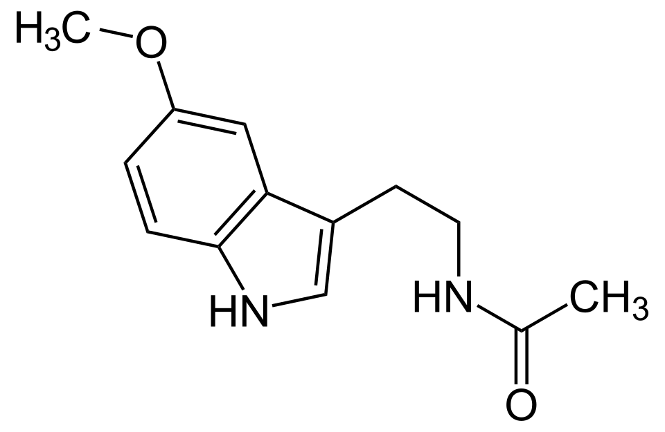
Mélatonine et thyroïde
• Mélatonine 0,5-3 mg au coucher : sommeil, antioxydant, immunomodulation. Vente libre ≤ 1,9 mg en France
• Au-delà du sommeil : propriétés anti-inflammatoires, neuroprotectrices et oncosuppressives documentées
• Formes à libération prolongée pour les réveils nocturnes (Circadin 2 mg LP)
• Thyroïde : TSH > 4 mUI/L + symptômes = hypothyroïdie à traiter (lévothyroxine)
• L'hypothyroïdie subclinique mime de nombreux signes du vieillissement — toujours la rechercher
Molecule de melatonine — au-dela du sommeil : antioxydant et neuroprotecteur

Slide 15
SECTION 05
Le bilan anti-âge et l'approche intégrative

Slide 16
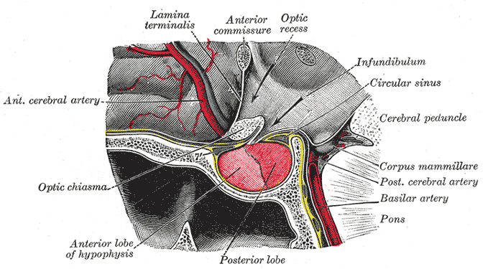
Le bilan hormonal anti-âge complet
• Panel de base : TSH + T4L, 25(OH)D, insuline à jeun + HOMA-IR, cortisol matin 8h, DHEA-S
• Panel homme : testostérone totale + libre + SHBG, LH, FSH, estradiol, PSA
• Panel femme : estradiol, progestérone, testostérone totale + libre, SHBG, AMH (réserve ovarienne), FSH
• Panel avancé : IGF-1, prégnénolone, mélatonine urinaire des 24h, cortisol salivaire circadien
• Interprétation : viser le quartile supérieur des valeurs normales ('optimisation') vs simple normalité
Hypothalamus et hypophyse (Gray's Anatomy) — le chef d'orchestre du bilan hormonal

Slide 17
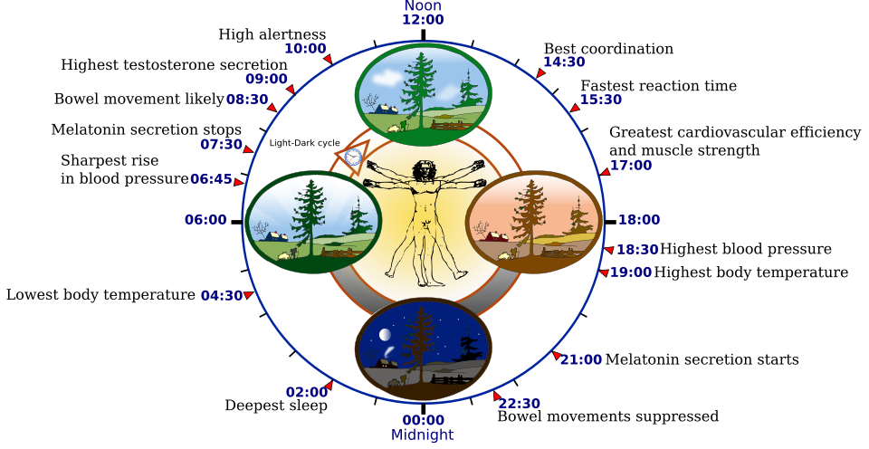
L'approche intégrative : lifestyle d'abord
• Exercice : la musculation augmente la testostérone de 15-20 %, le HIIT booste la GH
• Sommeil : 7-9h avec coucher régulier restaure les rythmes hormonaux (mélatonine, cortisol, GH)
• Nutrition : régime méditerranéen, protéines suffisantes (1,2-1,6 g/kg), zinc et magnésium
• Gestion du stress : méditation, cohérence cardiaque — réduisent le cortisol de 25 % en 8 semaines
• Supplémentation ciblée uniquement sur carence documentée — pas de 'cocktail hormonal' systématique
Horloge biologique circadienne — le sommeil et l'exercice restaurent les rythmes hormonaux
⚠ L'optimisation du lifestyle est toujours la première étape. La substitution hormonale n'est indiquée qu'après échec des mesures hygiéno-diététiques et confirmation biologique du déficit.

Slide 18
Points clés à retenir
✓ Le déclin hormonal et ses conséquences cliniques
✓ THS de la ménopause
✓ Testostérone et andropause
✓ DHEA, mélatonine et autres hormones
✓ Le bilan anti-âge et l'approche intégrative
docentra.fr — Contenu à visée pédagogique, ne remplace pas une formation pratique

